Slide 1
Геноцид як феномен ХХ століття Тема : Трагедія ромів в роки Другої світової війни.
Всеукраїнський інтерактивний конкурс «МАН-Юніор дослідник»
Робота учениці 10-А класу
Мереф′янської загальноосвітньої
школи І-ІІІ ст. №6
Харківської районної ради
Харківської області
Кравченко Олександри
Вчитель історїї
Мереф′янської загальноосвітньої
школи І-ІІІст. №6
Харківської районної ради
Харківської області
Безноско Олена Валеріївна
спеціаліст вищої кваліфікаційної категорії,
методист

Slide 2
Об’єктом дослідження даного проекту є діяльність нацистів стосовно ромів в період з 1939-1945 роки .
Предмет дослідження −Трагедія ромів в роки Другої світової війни.
Мета дослідження: вивчити і науково обгрунтувати, що політика переслідувань ромів в роки Другої світової війни на Харківщині була складовою загальної політики націонал-соціалістів зі знищення євреїв, гомосексуалістів, невиліковно хворих, наркоманів, психічно хворих і політичних опонентів. на теренах Німеччини, країн-союзників Третього Рейху й окупованих країн.
Завдання даного проекту:
1) Охарактеризувати особливості геноциду нацистського режиму в Україні та на Харківщині;
2) визначити наслідки нацистської політики параймос щодо ромів
.

Slide 3
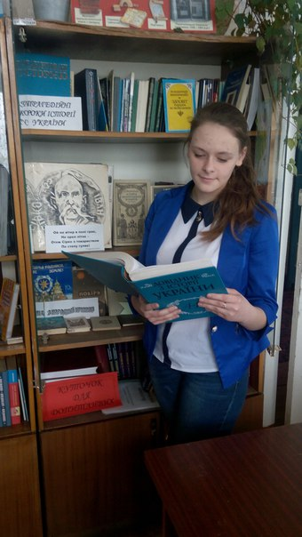
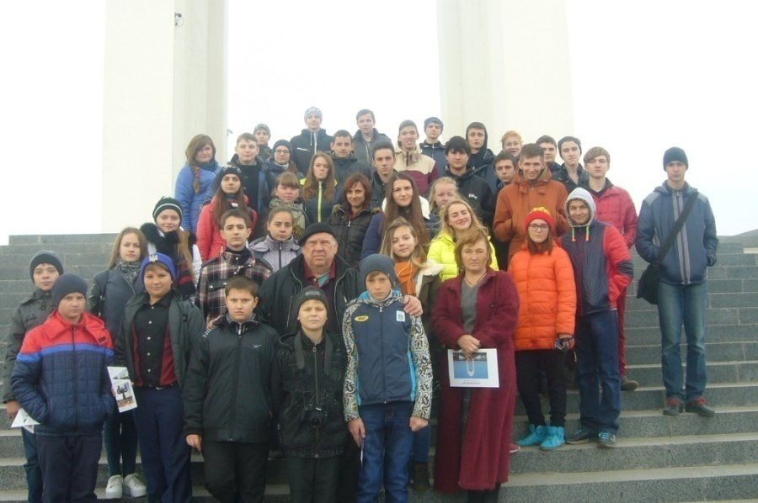
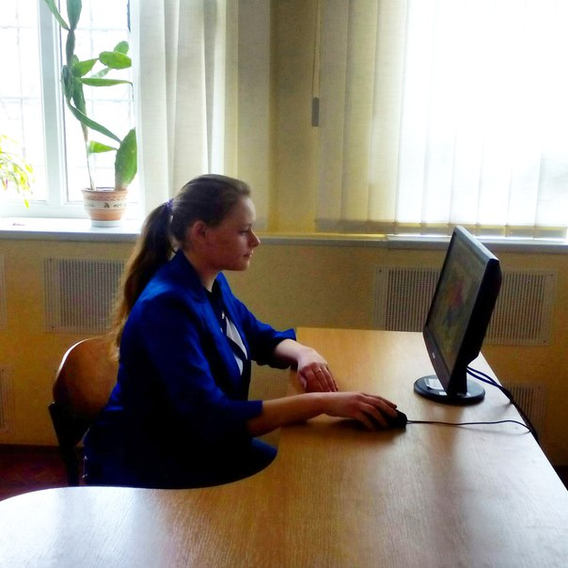
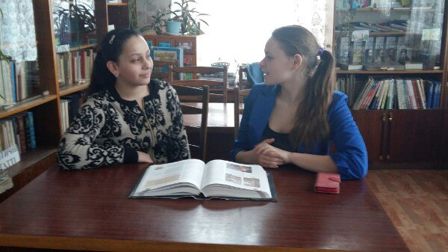
ПІД ЧАС РОБОТИ НАД ПРОЕКТОМ
Робота в міській бібліотеці
Аналіз інтернет ресурсів.
Екскурсія до Дробицького Яру.
Бесіда з представниками ромського етносу

Slide 4
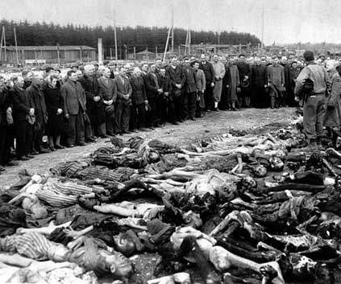
Геноцид – це цілеспрямовані дії з метою знищення повністю або частково окремих груп населення чи цілих народів за національними, етнічними, расовими або релігійними мотивами.
До таких дій, згідно до Конвенції ООН, належать:
а) вбивство членів цієї групи; b) нанесення тяжких тілесних або психічних ушкоджень членам такої групи; c) навмисне створення членам групи життєвих умов, які розраховані на повне або часткове знищення групи; d) дії, розраховані на унеможливлення народження дітей в середовищі групи; е) насильницька передача дітей цієї групи іншій групі.
(Геноцид евреїв.https://www.google.com.ua/search.)

Slide 5
Р. Лемкін був ініціатором визначення поняття «геноцид» як злочин, що порушує норми міжднародного права
В 1945 р. Цей термін було вперше вжито в юридичній практиці – на Нюрнбергському процесі
Конвенцію про запобігання злочину геноциду та покарання за нього ухвалили в грудні 1948 року.
Конвенція про геноцид майже не мала серйозного резонансу в міжнародних відносинах аж до 1990-х років
Рафаель Лемкін.
(http://www.istpravda.com.ua/articles/2015/10/15/148576/view_print)

Slide 6
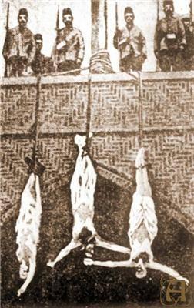
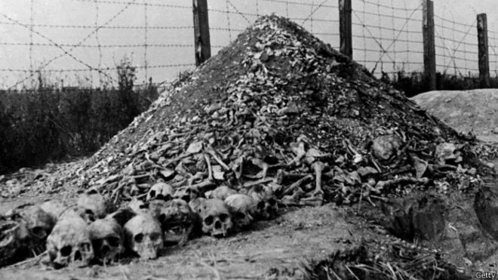
Історія ХХ ст. зафіксувала чимало прикладів застосування політики геноциду в світі
Геноцид вірмен.( 1915-1923рр.)
Геноцид євреїв.(1933—195рр.)
Голодомор в Україні. (1932—1933рр.)
Геноцид сербів. (1941—1945рр.)
Геноцид африканского населення у Дарфурі.(2003 р. )
Геноцид в Руанді.(1994 р.)
Геноцид ромів.(1935–1945 рр.)
Геноцид вірмен.( 1915-1923рр(http://www.k-istine.ru)
(Наслідки геноциду в Руанді. https://www.google.com.ua/search

Slide 7
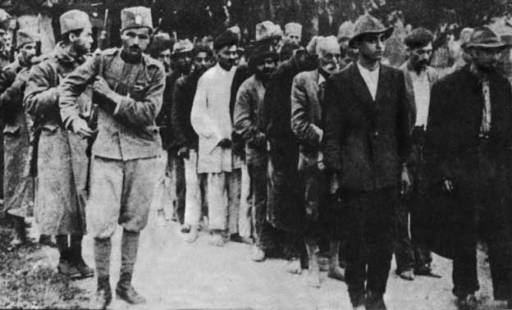
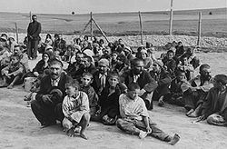
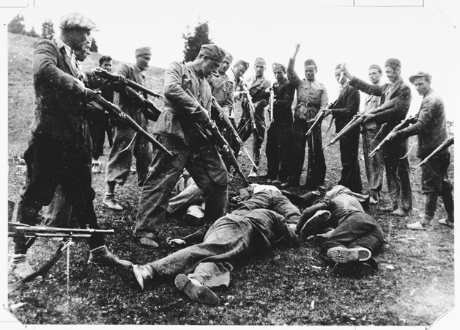
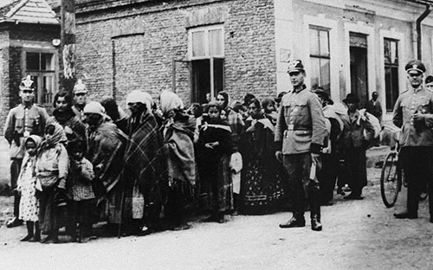
Що означає "Параи́мос"? А "Самударипен"? А про "Калі Траш хто-небудь чув? Найменше дослідженно геноцид ромів.
(https://www.google.com.ua)
(http://pro-vincia.com.ua)

Slide 8
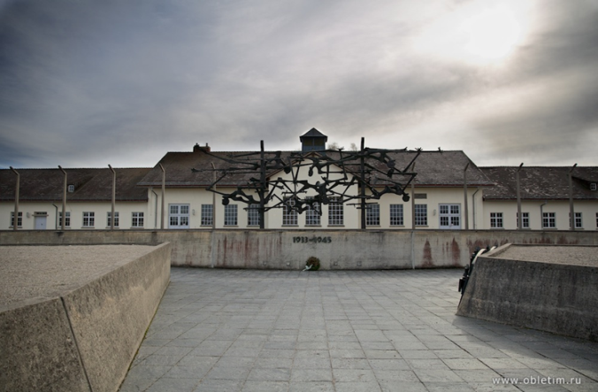
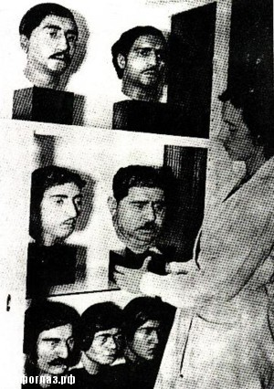
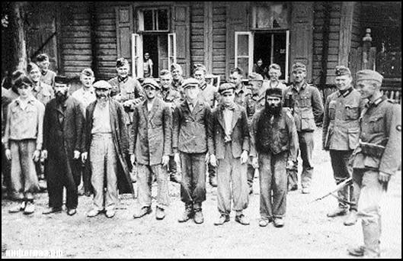
Цигани-ідеальний об’єкт для нацистських медичних дослідів в таборах смерті Треблинка, Собибор, Аушвиц, Бухенвальд,Дахау та ін
http://www.obletim.ru
http://persha.kr.ua
https://www.google.com.ua/search

Slide 9
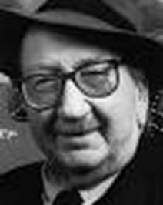
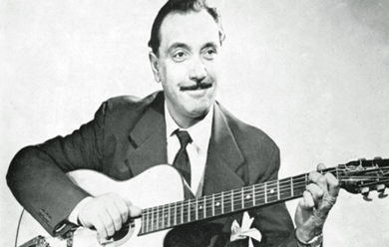
За данними останніх досліджень, кількість жертв геноциду ромів складає 200000 — 1 500 000 чоловік. Кількість пострадавших — ще більше.
В Естонії було знищено близько 97% циган.
У Латвії −− близько 50% циган.
В Хорватії − близько 90% циган.
У Польщі −близько 70% циган (по Кенрика і Паксон).
В СРСР, на окупованих територіях, було знищено до 50% циган (по Безсонову).
Відомі роми жертви політики геноциду.
Іоганн Тролльманн
Джанго Рейнхардт
Матео Максимов
(https://ru.wikipedia.org/wiki/Тролльман,_Иоганн_Вильгельм)
https://ru.wikipedia.org/wiki/Рейнхардт,_Джанго)
https://ru.wikipedia.org/wiki/Максимов,_Матео

Slide 10
Місця масового вбивства ромів на теренах України за часів нацистської окупації. У роки II Світової війни було знищено понад 10 тисяч українських циган.

Slide 11
Данні про знищення ромів по Харківській області.
№ | Місце | Дата | Кількість жертв | Осілі або кочові | Виконавці акції | Джерело
1. | с. Балаклія. (Балаклійського району) | Невідомо | Близько 50 осіб | Невідомо | Невідомо | ДАХО, ф. Р-3746, оп. 1, спр. 3, арк. 2
2. | Харків | Невідомо | Кілька сімей | Невідомо | Невідомо | Дробицкий Яр... Очерки. Воспоминания, Стихи. - Харьков, 1991. - C. 12. АУСБУЗО, ф. 5, спр. 20368 в 42 т. - Т. 7, с. 233

Slide 12
Роботи по дослідженню геноциду ромів в роки Другої Світової війни.
(http://bukvoid.com/ua)
(http://www.holocaust.kiev.ua)
(http://gypsy-life.net/history-main4.htm)

Slide 13
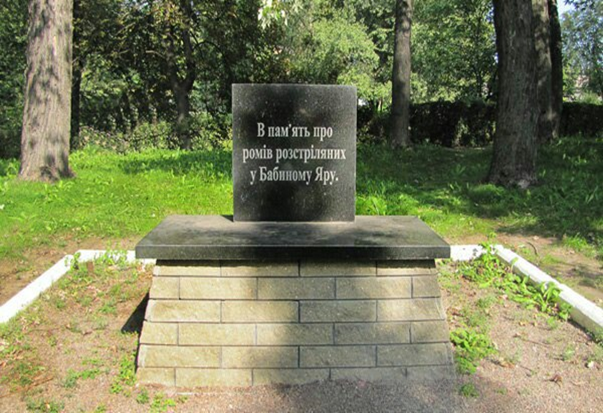
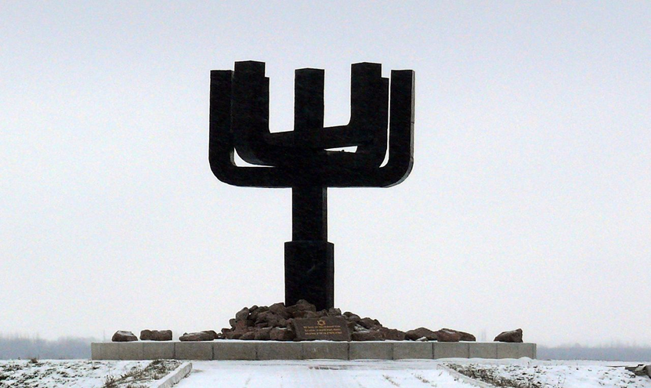
2 серпня в Європі Днем пам’яті геноциду ромів. У 2004 р. Україна долучила цей день до державного переліку пам’ятних дат
.
Дробицький Яр у Харкові
«В пам’ять про ромів розстріляних у Бабиному Яру».(http://www.kby.kiev.ua).

Slide 14
ВИСНОВКИ
Роми-це єдиний сучасний народ,що зазнав геноциду нацистів в роки Другоії Світової війни і доля якого мало досліджена в сучасній історіографії.
Протягом історії і до тепер щодо ромів існує стереотип : «асоціальний елемент», адже ці люди свідомо відмовились від європейських цінностей. Тож загроза дискримінації цього народу залишається.
Цигани - це народ, який вбивали двічі протягом одного століття. Спочатку в нацистських концтаборах і гетто іх розстрілювали разом з євреями і радянськими військовополоненими, а другий раз - після війни, коли замовчувалася правда і знищувалася сама пам'ять про трагічну історію цього народу.
Історія ромів потребує ретельного дослідження та інтеграції в сучаснє цивілізаційне життя.

Slide 15
ДЖЕРЕЛА:
ru.wikipedia.org/wiki/Геноцид_цыган
vk.com/wall-27520742_472854
ru.exrus.eu/Genotsid-tsygan-vo-vremya-Vtoroy-Mirovoy-voyny
Академічний тлумачний словник (1970—1980)
ДАХО, ф. Р-3746, оп. 1, спр. 3, арк. 2
Дробицкий Яр... Очерки. Воспоминания, Стихи. - Харьков, 1991. - C. 12.
АУСБУЗО, ф. 5, спр. 20368 в 42 т. - Т. 7, с. 233
http://romagenocide.com.ua
http://gypsy-life.net/history-main4.htm
http://bukvoid.com/ua
http://www.holocaust.kiev.ua
http://zaholovok.com.ua/ukrajinu-v-ato-zakhishchayut-i-romi-zakarpattya
http://www.istpravda.com.ua/articles/2015/10/15/148576/view_print/
http://www.lawmix.ru/comm/12066 .
http://ua-referat.com/Кримінальна_відповідальність_за_геноцид.

